Slide 1
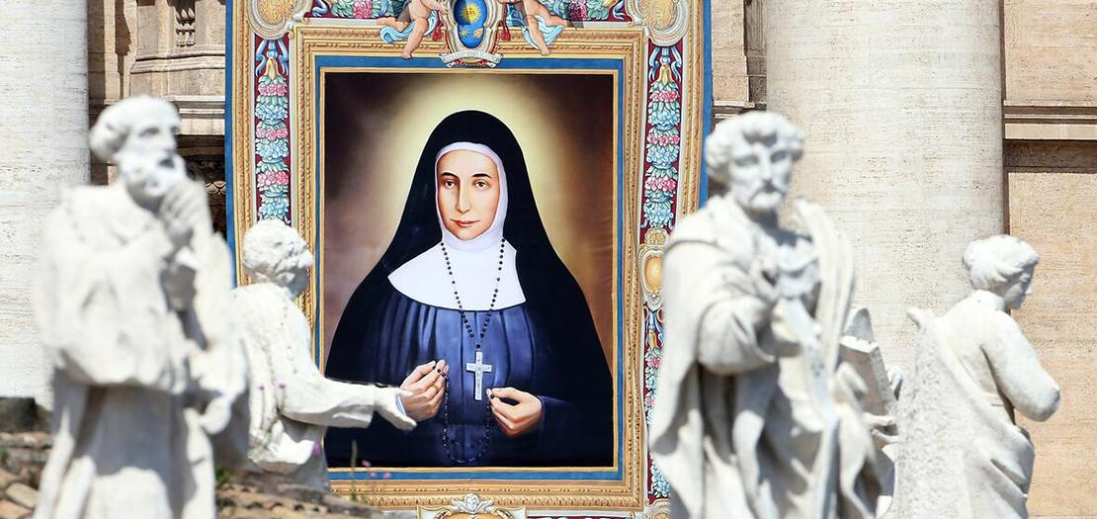
ماري الفونسين

Slide 2
اسمها في الرهبانية الأم ماري ألفونسين. لكن اسمها الحقيقي سلطانة. ولدت سلطانة في القدس في 4/10/1843 من أسرة مقدسية تميزت بالتقوى والحياة المسيحية الملتزمة وحب الفضيلة والخير. والدها دانيل غطاس، يعمل في القدس نجارًا ووالدتها كاترينا ربة بيت تقية فاضلة. ولها ثلاث أخوات وخمسة إخوان. البنات الثلاث اعتنقن الحياة الرهبانية وأخوها أنطون صار كاهنًا للرب.
معلومات عن حياة القديسة ماري الفونسين (اسمها ،حياتها )

Slide 3
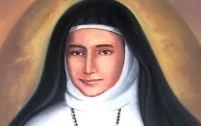
الإيمان هو الفضيلة التي تعني الإقرار بالقلب والعقل والتصديق الجازم بشيء ما، وغالبًا ما يرتبط بالإيمان بالله أو بعقيدة دينية. في سياقات دينية مسيحية، يُعتبر الإيمان إحدى الفضائل اللاهوتية الثلاث إلى جانب الرجاء والمحبة، وهي فضائل تمنح الفضائل الأخلاقية (مثل العدل والصدق والشجاعة) صورتها الحقيقية وتُحييها.
لإيمان

Slide 4
الإيمان هو الفضيلة اللاهوتية التي تُعطي المؤمنين القدرة على تصديق وعود الله، والاعتماد على شخصيته، ورؤية ما لا يُرى بالعين المجردة، وهو أساس الحياة المسيحية لكونه يُمكّن من العيش في علاقة مع الله ويمنح القوة لتجاوز صعوبات الحياة، مثلما حدث عند رؤية المسيح لأشياء خارقة.
لماذا هذه الفضيلة تعتبر مهمة في حياتنا المسيحية

Slide 5
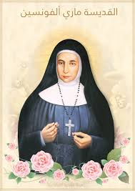
يمكنك عيش فضيلة الإيمان من خلال الممارسات اليومية مثل الصلاة والتعمّق في الفهم من خلال دراسة الإيمان والتعاون مع إلهام الروح القدس، والتجسيد العملي لهذه الفضيلة في تفاصيل حياتك اليومية مع الالتزام بوصايا الله والتحرك نحو الخير.
كيف استطيع ان اعيش هذه الفضيلة في حياتي اليومية

Slide 6
كل يوم اصلي قبل النوم وادعي ليسوع ان يحمي عائلتي
اكتب موقفأ من حياتك حاولت فيه ان تطبق الايمان

Slide 7
شفيق ابو جريس 7A

